Slide 1
新民主主义革命史（1919-1949)
一、五四运动与中国共产党的早期探索（1919-1924)
二、国民革命时期（1924-1927)
三、土地革命时期／国共十年对峙时期（1927--1937)
四、抗日战争时期（1931--1945)
（一）日本局部侵华与局部抗战（1931--1937)
（二）日本全面侵华与全民族抗战（1937--1945)
五、解放战争时期（1945-1949)

Slide 2
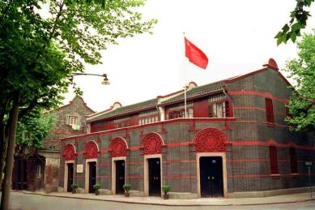
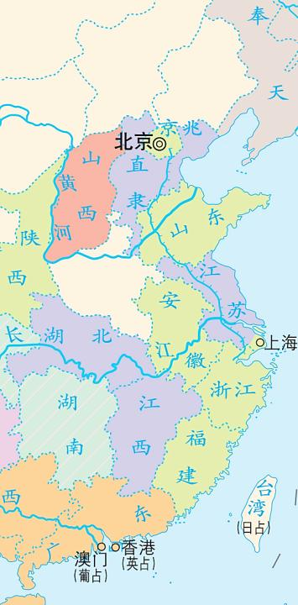
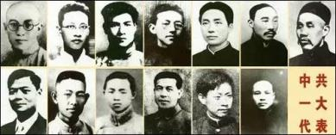

一、五四运动与中国共产党的早期探索（1919-1924)
5月4日-6月4日
学生游行罢课
6月5日-12日
工人阶级
罢工罢课罢市

Slide 3
一、五四运动与中国共产党的早期探索（1919-1924)
（一）早期的斗争实践(1921～1924年)
时间 | 内容
1921.7 中共一大 | 1.确定党名（中国共产党）； 2.通过党纲（最高纲领）：推翻资产阶级政权、建立无产阶级专政，实现社会主义和共产主义 3.中心工作（领导和组织工人运动）； 4.选举中央（成立中央局，陈独秀任书记）
1922年 中共二大 | 1.党的最高纲领是实现共产主义； 2.最低纲领即民主革命纲领是打倒军阀，推翻国际帝国主义的压迫，统一中国为真正的民主共和国； 3.决定加入共产国际，确认中共是共产国际的一个支部。
1923年 中共三大 | 确定了与中国国民党合作的方针。

Slide 4
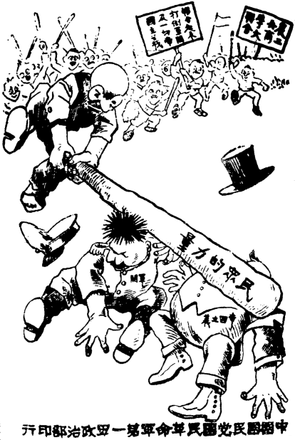
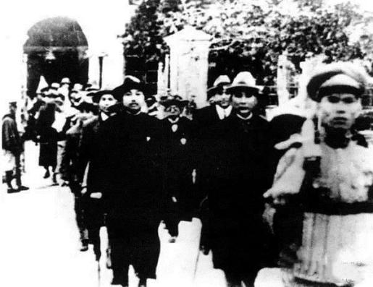
一、五四运动与中国共产党的早期探索（1919-1924)
联合起来打倒军阀及一切帝国主义
农工兵商学大联合
李大钊和孙中山走出国民党一大会场
军阀
帝国主义

Slide 5
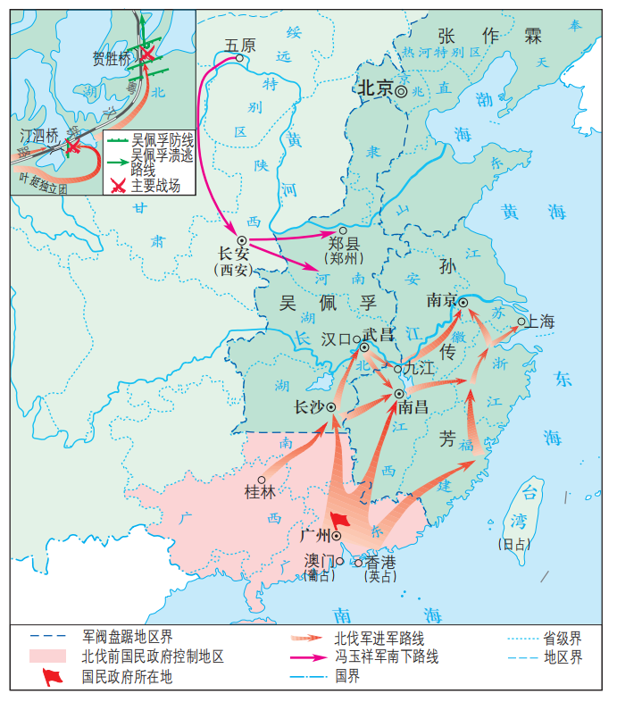
二、国民革命时期（1924-1927)
1.准备：1925年，国民政府在广州成立。
2.高潮：1926年，国共合作开始北伐，革命势力发展到长江流域，基本推翻北洋军阀的反动统治 。
3.结果：失败
①原因：国民党右派叛变革命。
②标志：1927年4月12日，蒋介石在上海发动反革命政变。7月15日，汪精卫集团在武汉“分共”。

Slide 6
链接高考
1.(2024·山东卷,6)1926年1月,吴玉章在广州国民党二大期间的一次答词中说:民国元年的革命虽然成功,但所主张的不过是18世纪法国式的革命,“拿百年前的旧方法,应付现在的新环境,当然是走不通的”。他强调的是( )
A.工农群众的革命主力军作用
B.创新革命理论的紧迫性
C.需要吸取法国大革命的教训
D.推进国民革命的必要性

Slide 7
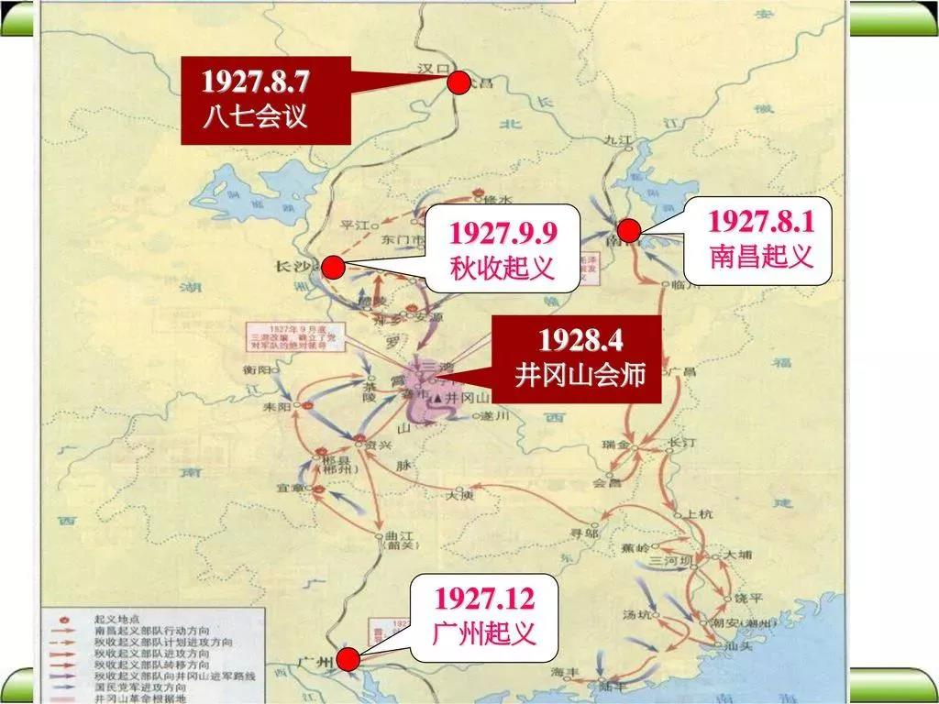
三、土地革命时期／国共十年对峙时期（1927--1937)
1927.8.1 南昌起义
领导：周恩来、贺龙、朱德等
意义：打响武装反抗国民党反动派的第一枪。
1927.8.7 八七会议
内容：总结教训，纠正陈独秀右倾错误，确定实行土地革命和武装反抗国民党反动派的总方针，毛泽东提出“政权是由枪杆子中取得的”重要思想。
1927.9 湘赣边秋收起义
领导：毛泽东
概况：攻打长沙受挫，改向山区进军。
1929.12 古田会议
内容：确立思想建党、政治建军的原则，重申党对军队的绝对领导

Slide 8

三、土地革命时期／国共十年对峙时期（1927--1937)
“工农武装割据”思想
“工农武装割据”道路是指在中国共产党的领导下，将土地革命、武装斗争和根据地建设三者结合起来的道路。
土地革命
内容：打土豪、分田地、废除封建剥削制度。变封建半封建的土地所有制为农民土地所有制。
开展游击战争，打退国民党军队的“围剿”
武装
斗争
根据地建设
建立农村革命根据地，成立中华苏维埃共和国

Slide 9
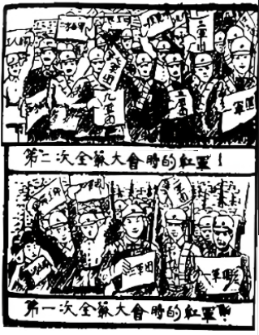
链接高考
1. （2025·广东）如图为1934年1月《红星画报》上的一幅漫画，其所示变化（ ）
A. 为红军的战略转移进行了准备
B. 反映了“左”倾错误得到纠正
C. 加速了抗日民族统一战线的形成
D. 推动了“工农武装割据”的发展

Slide 10

链接高考
1.(2024·湖南卷,9)下表为1930年毛泽东对江西寻乌人口成分的调查情况统计。该调查( )
职业 | 人口数(单位:人) | 百分比(单位:%)
农民 | 1 620 | 60
手工业者 | 297 | 11
游民 | 270 | 10
商人 | 135 | 5
政府机关 | 100 | 4
地主 | 78 | 3
其他 | 184 | 7
共计 | 2 684 | 100
A.阐明了中国革命的性质 B.有助于粉碎国民党的“围剿”
C.明确了革命的领导力量 D.有利于制定正确的斗争策略

Slide 11
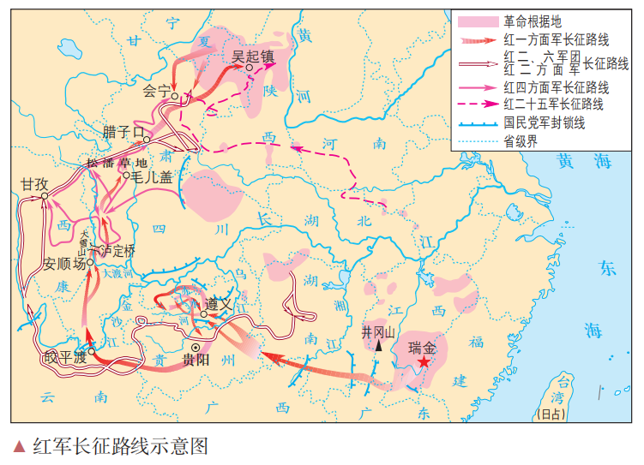
三、土地革命时期／国共十年对峙时期（1927--1937)
1、原因：
根本原因——中共左倾错误，
直接原因——第五次“反围剿”失败
2、过程：
1934.10——1936.10
3、转折：
遵义会议
①时间：
1935年1月
②内容：
确立了毛泽东在党中央的领导地位；
纠正了“左”倾错误
③意义：
是党和红军生死攸关的转折点；
是中国共产党从幼稚走向成熟的标志；
4、意义：
实现了红军战略转移；
打开了中国革命的新局面。

Slide 12
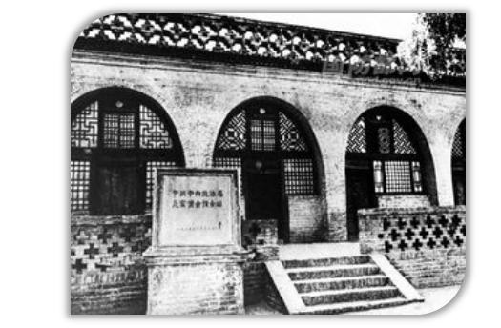
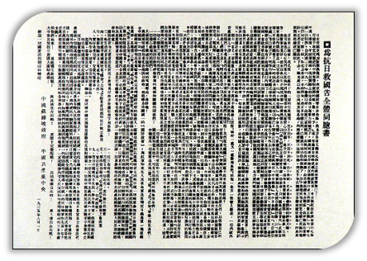
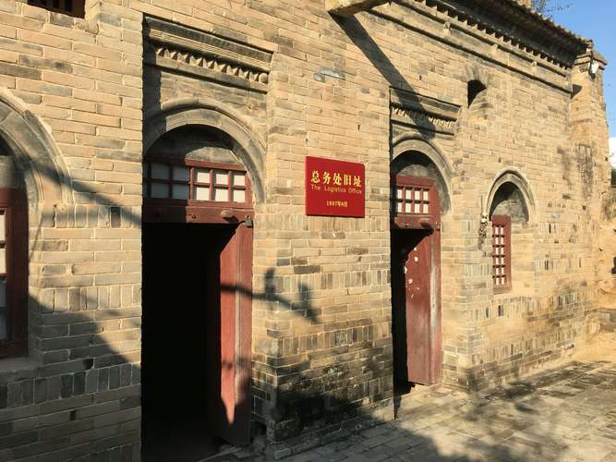
（一）日本局部侵华与局部抗战（1931--1937)
1.1935年发表“八一宣言”号召“停止内战，一致抗日”（中共政策转变）；
2.1935年瓦窑堡会议，制定了建立抗日民族统一战线的方针；
3.主张和平解决西安事变；
4.1937年，中共提交合作宣言；
5.1937年 ，洛川会议
洛川会议
会议通过了《关于目前形势与党的任务的决定》和《抗日救国十大纲领》，标志着中国共产党全面抗战路线的形成。
毛泽东根据会议精神，在党的活动分子会议上作了《论反对日本帝国主义的策略》的报告确定了建立抗日民族统一战线的方针，统一了党内思想。
瓦窑堡会议
《八一宣言》

Slide 13
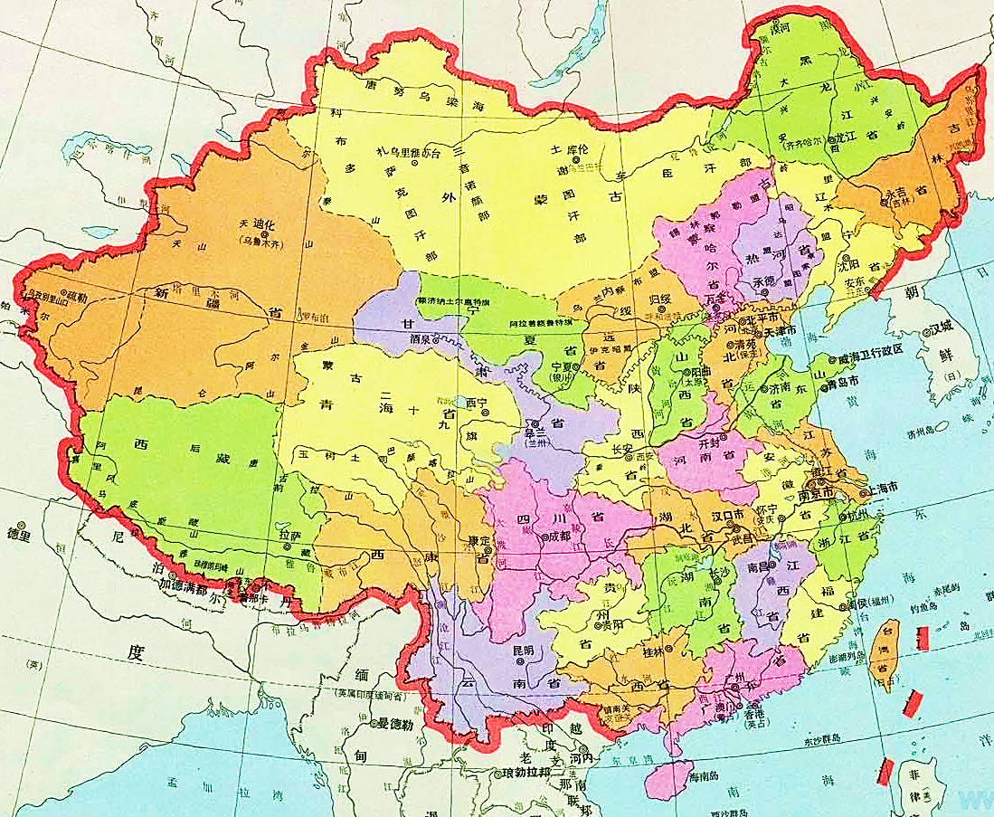


（二）日本全面侵华与全民族抗战（1937--1945)
中华民国全图
中华民国二十五年（1936年）
1937.8-11 中旬
淞沪会战
粉碎日军“三个月亡华”的狂妄企图
1937.9-11 初
太原会战
（平型关大捷、忻口会战）
首次大捷，粉碎日军不可战胜的神话
1938.1-5
徐州会战
（台儿庄大捷）
取得抗战以来的最大胜利
将日军拖入持久作战
1938.6-10
武汉会战
胜利，在国内外产生积极影响
1941.12-1942.1
第三次长沙会战

Slide 14
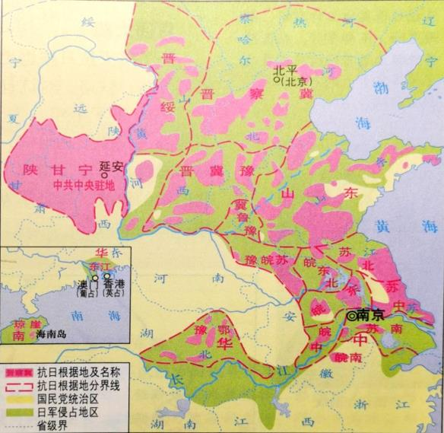
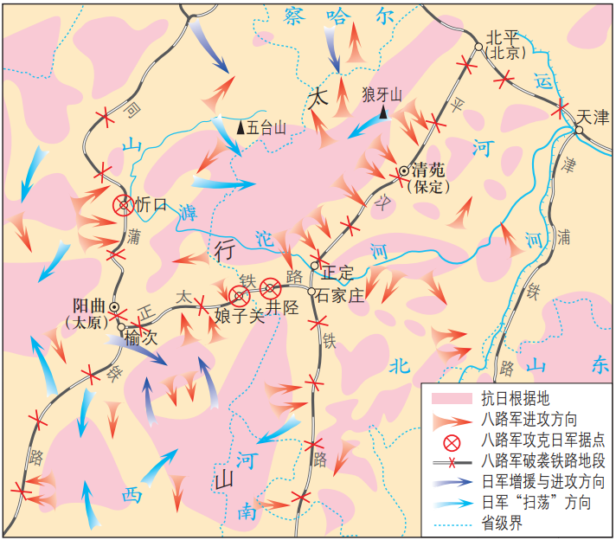
（二）日本全面侵华与全民族抗战（1937--1945)

Slide 15
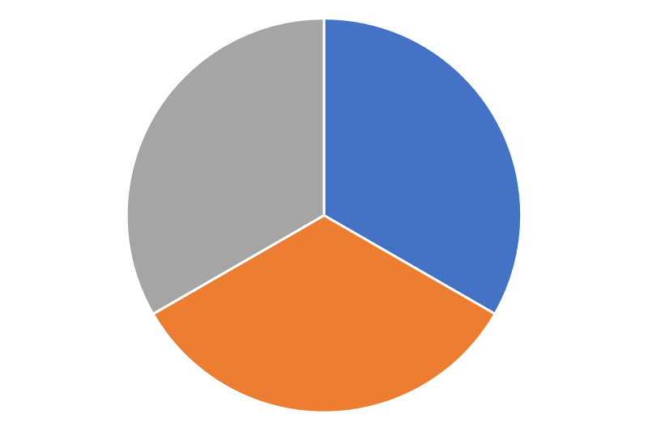
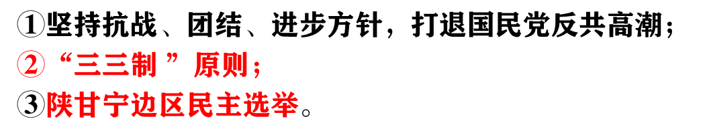
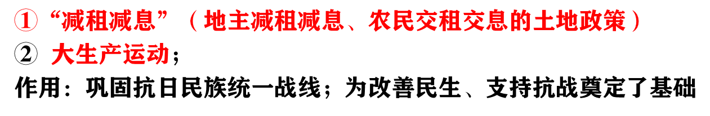
（二）日本全面侵华与全民族抗战（1937--1945)
贫农、
无产阶级
占1/3
敌后战场——政权建设
小资产阶级
占1/3
民族资产阶级、开明绅士
占1/3
政治
经济
军事

Slide 16
链接高考
1.(2024·甘肃卷,8)大生产运动中,陕甘宁边区政府动员妇女参加纺织生产。当时有报道称:白三老婆参加纺织组解决了全家穿衣的困难,丈夫更尊敬她了。参加纺织组的妇女身上都有几十块钱,有了财产使用权,不像以前完全依赖公婆丈夫。根据以上材料可知,妇女在大生产运动中( )
A.家庭经济地位得到提高
B.实现性别平等同工同酬
C.成为边区劳动生产主力
D.物质需求达到高度自足

Slide 17
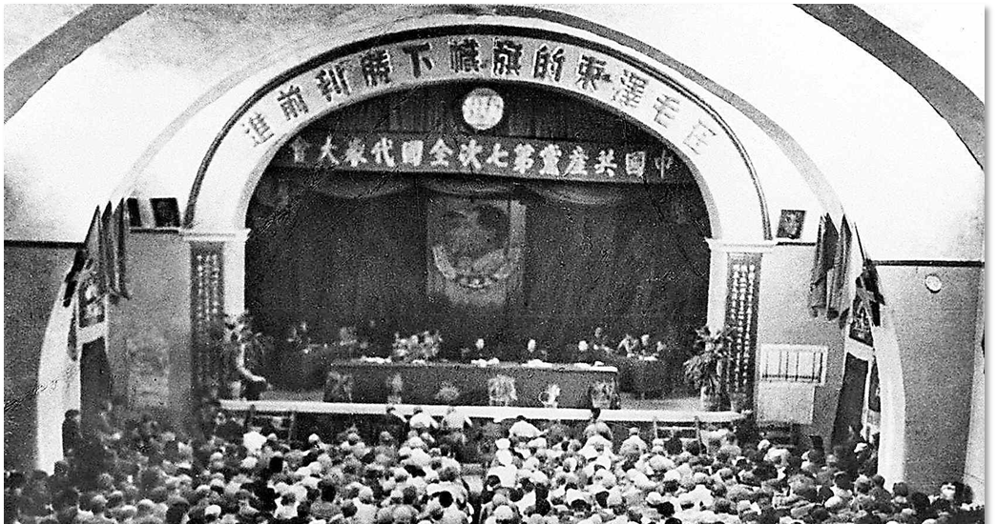
（二）日本全面侵华与全民族抗战（1937--1945)
抗战胜利的准备：中共七大
1945年4至6月，在延安举行，毛泽东作了《论联合政府》的政治报告。
内容：
①打败日本侵略者，解放全国人民，建立一个新民主主义的中国。
②确立毛泽东思想为中国共产党的指导思想。
意义：使全党空前团结，为抗日战争和新民主主义革命的胜利奠定了思想基础和政治基础。

Slide 18
链接高考
（2022·全国·高考真题）1939年，朱德指出，“在中国，由议会选举政府，决定施政方针，边区是第一个”。1940年，毛泽东再次强调，这种政权“是一切赞成抗日又赞成民主的人们的政权，是几个革命阶级联合起来对于汉奸和反动派的民主专政”。这说明，边区政府（ ）
A．具备了新民主主义的特征 B．脱离了国民政府管辖
C．代表根据地社会全体意志 D．仿行苏联的政治制度

Slide 19
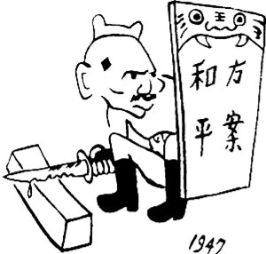
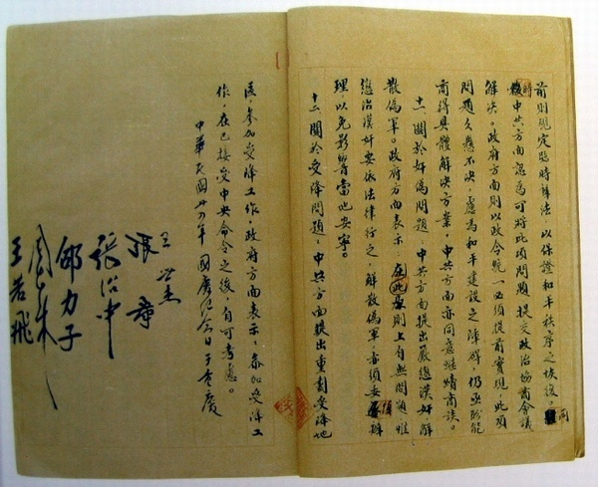
五、解放战争时期（1945-1949)

Slide 20
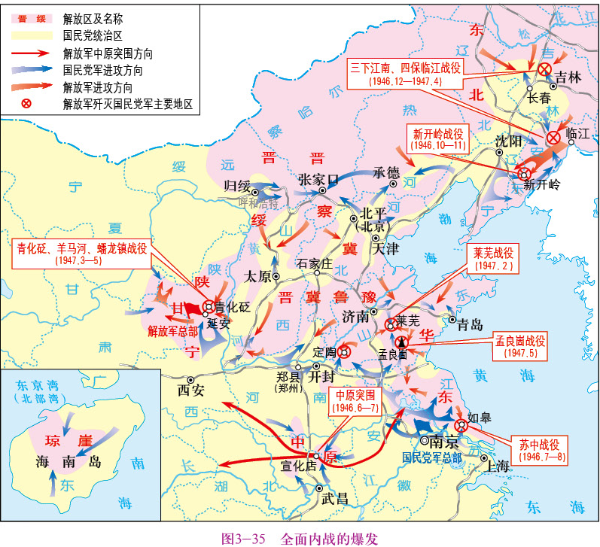
五、解放战争时期（1945-1949)
（1）战略防御阶段(1946.6-1947.6)：粉碎全面进攻，打退重点进攻
国民党进攻 |  | 共产党应对 | 结果
全面 | 中原解放区 | 自力更生、 自卫抗敌。 | 歼敌30万，粉碎全面进攻
重点 | 陕北解放区 | 中共中央撤出延安，转战陕北； 西北野战军→青化砭、沙家店战役。 | 粉碎敌人的进攻
 | 山东解放区 | 华东野战军→孟良崮战役，消灭国民党王牌主力74师。 | 打退敌人的进攻

Slide 21
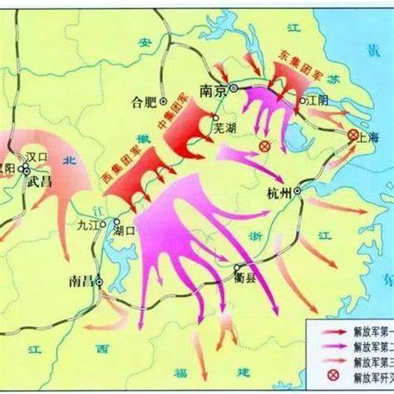
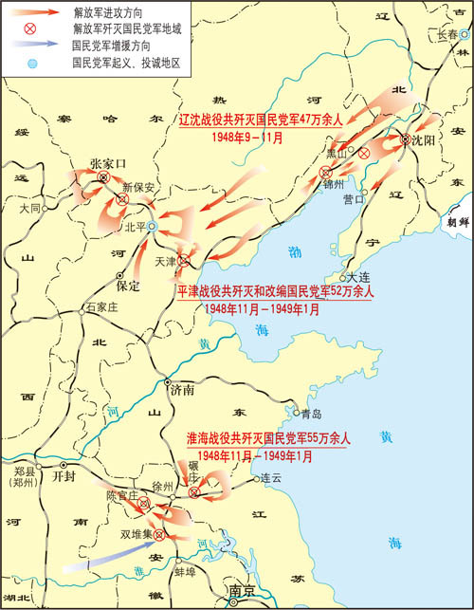
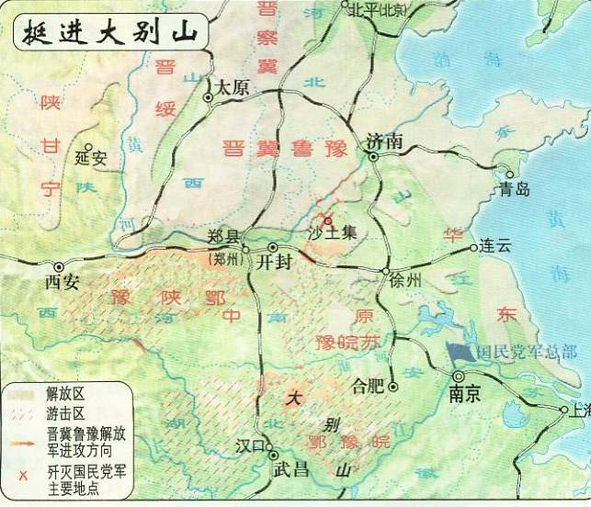


五、解放战争时期（1945-1949)
（2）战略反攻阶段（1947.6～1948.9）：千里跃进大别山
（3）战略决战阶段（1948.9-1949.1）
意义：三大战役共歼灭或改编国民党军队一百五十四万余人，基本摧毁了国民党的主要军事力量，为中国革命在全国的胜利奠定了基础

Slide 22
链接高考
6.(2024·广东卷,9)1943年3月,中国国民党以蒋介石的名义抛出《中国之命运》一书,公开提出共产主义和英美式的自由主义都不适合中国,声称:“中国之命运,完全寄托于中国国民党。”这说明( )
A.民族统一战线初现裂痕
B.中国的国际地位未见改善
C.民族矛盾成为主要矛盾
D.国民党试图独占抗战成果

Slide 23

链接高考
2.(2023·天津卷,8)1945年9月,陕甘宁边区参议会和政府决定将乡参议会改为乡人民代表会议,1946年4月,又规定边区、县、乡人民代表会议或参议会为人民管理政权机关;1947年11月,与土地改革运动相呼应,中共中央要求解放区政权自下而上地实行人民代表会议制。这反映了( )
A.社会主要矛盾的变化
B.国家最高权力的重组
C.民族民主革命的胜利
D.民主联合政府的建立

Slide 24
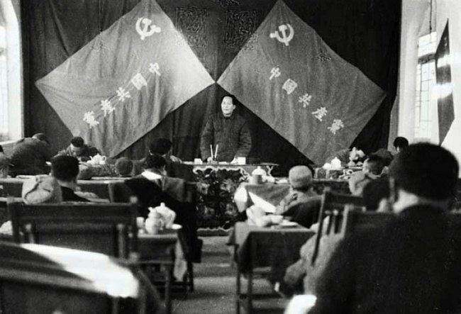

五、解放战争时期（1945-1949)
中共七届二中全会：
①时间：
1949年春
②背景：
三大战役胜利后，革命即将取得全国胜利。
③主要内容：
A.提出了促进革命取得全国胜利的基本方针，指出了中国由农业国转变为工业国、由新民主主义社会转变为社会主义社会的发展方向。
B.指出党的工作重心必须由乡村转移到城市。
C.提出了革命胜利后党在各方面的基本政策。
D.两个务必：“务必使同志们继续地保持谦虚、谨慎、不骄、不躁的作风，务必使同志们继续地保持艰苦奋斗的作风。”
有利于接管城市后恢复发展生产

Slide 25
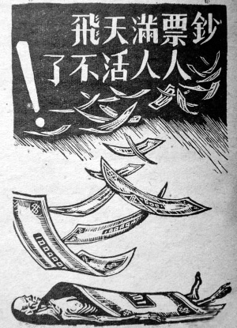
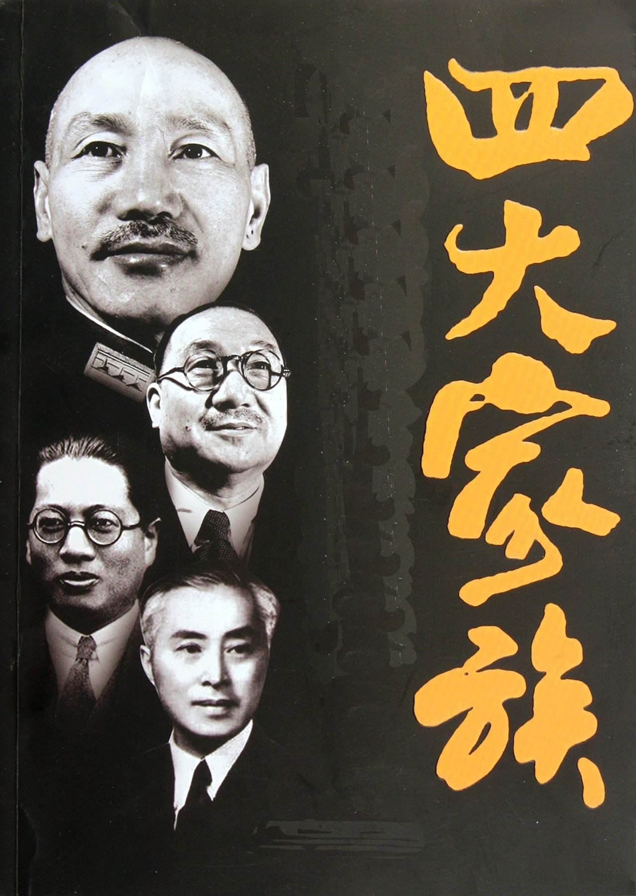
五、解放战争时期（1945-1949)
国民党政权的统治危机

